Slide 1

DAPR – Distribued Application Runtime

Slide 2
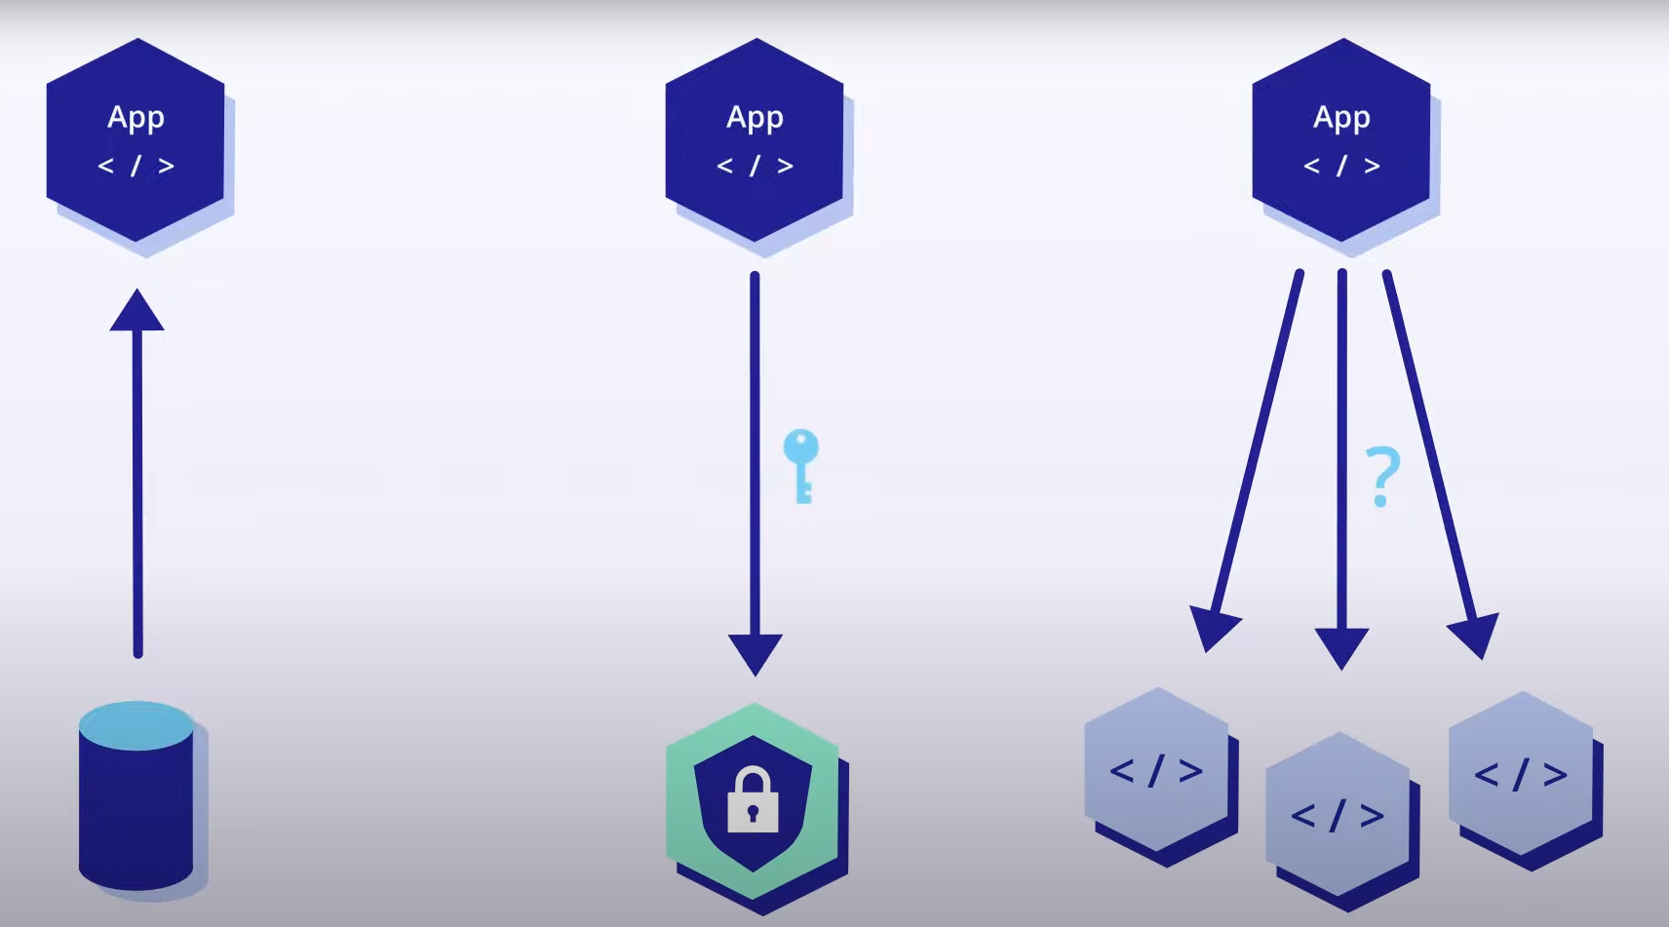
Distribuirane mikroservisne aplikacije – različiti izazovi za developer-e

Slide 3
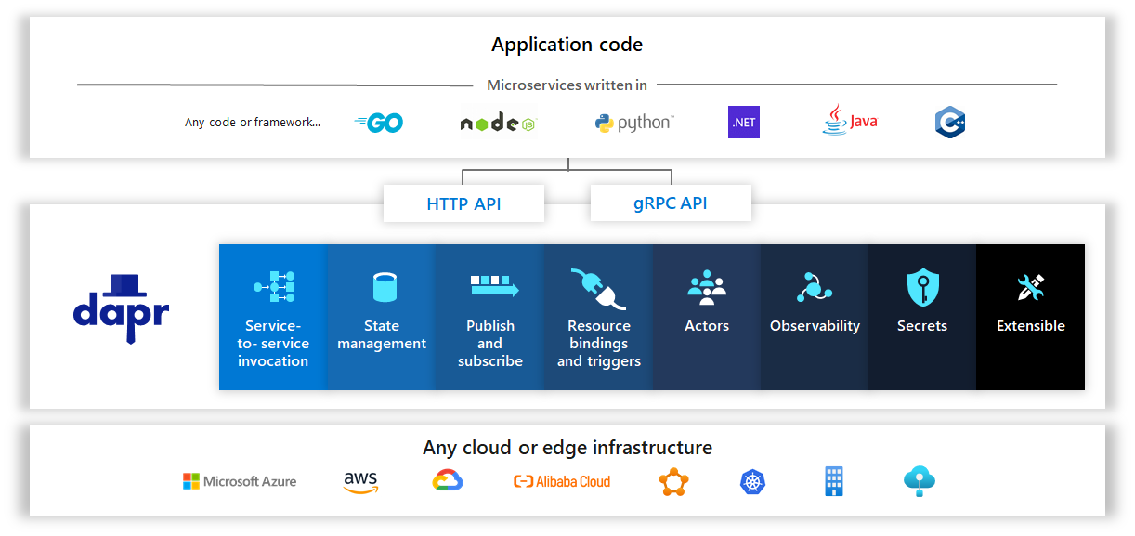
Zašto DAPR ?
API koji pojednostavljuje mikroservnisnu povezanost Nezavisnost od programskog jezika i razvojnog okruženja

Slide 4
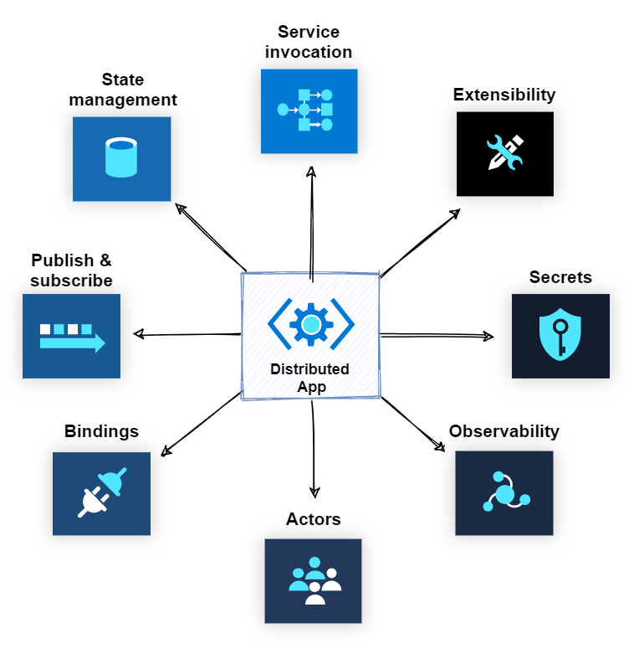
Arhitektura
Gradivni blokovi – enkapsuliraju „mogućnosti“ distribuirane infratsrukture
State management
Service invocation
Publish and subscribe
Bindings
Observability
Secrets
Actors

Slide 5
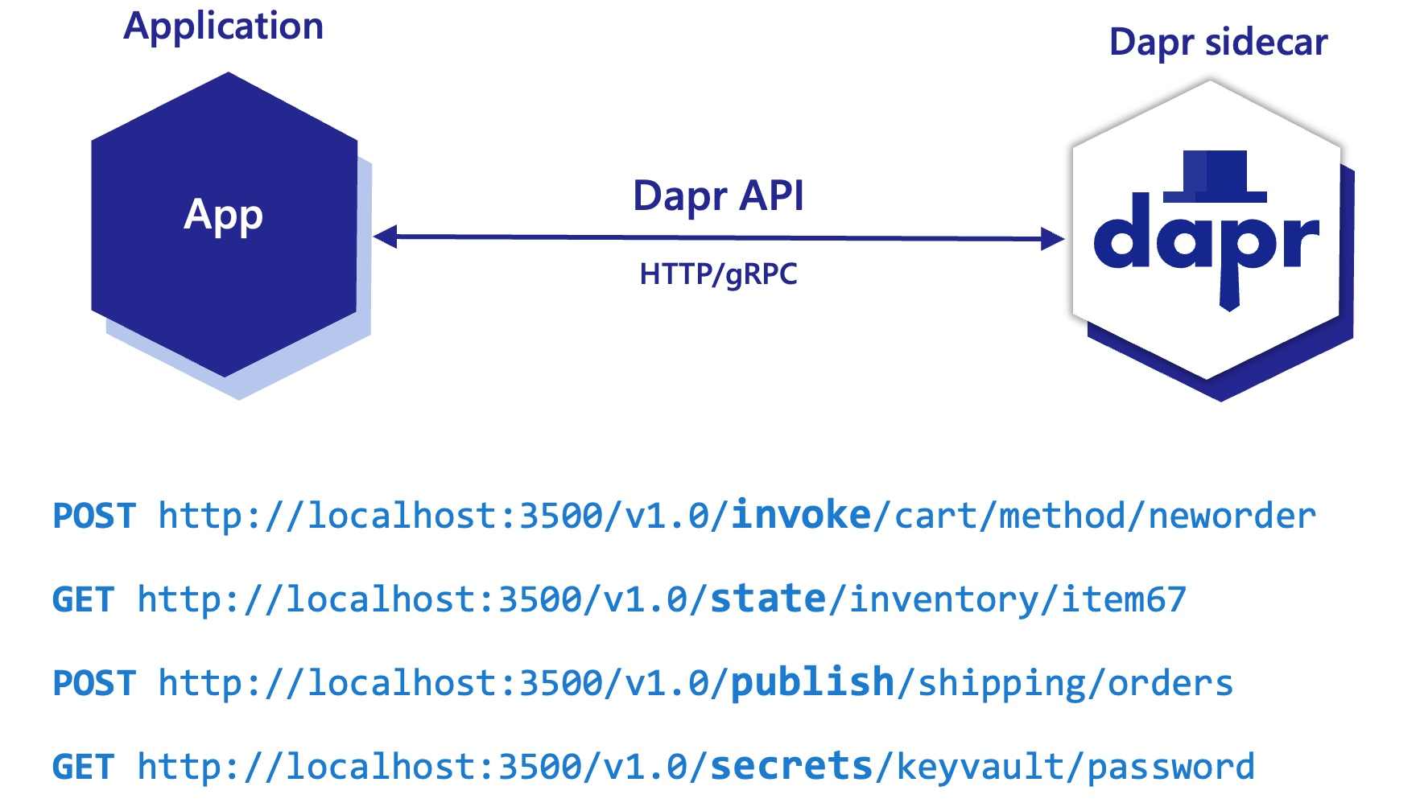
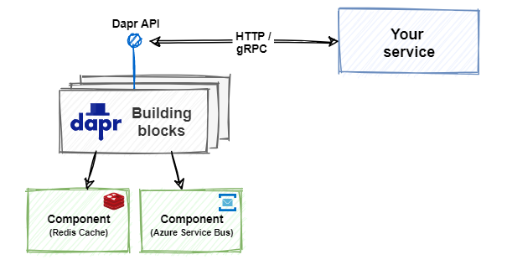
Integracija servisa sa gradivnim blokom
Pristup infratsrukturi preko HTTP ili gRPC API-a

Slide 6
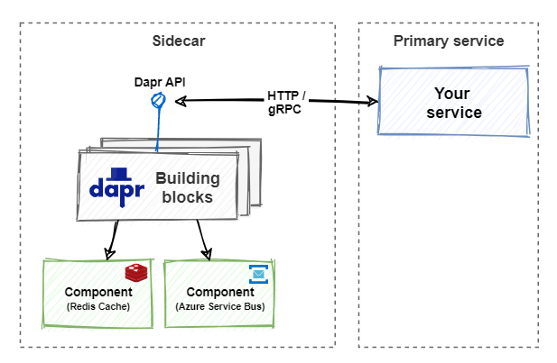
Sidecar arhitektura
Izdvojeni memorijski prostor ili zaseban kontejner
Izolacija i enkapsulacija
Povezivanje (integracija) sa servisom, ne deo njega!

Slide 7
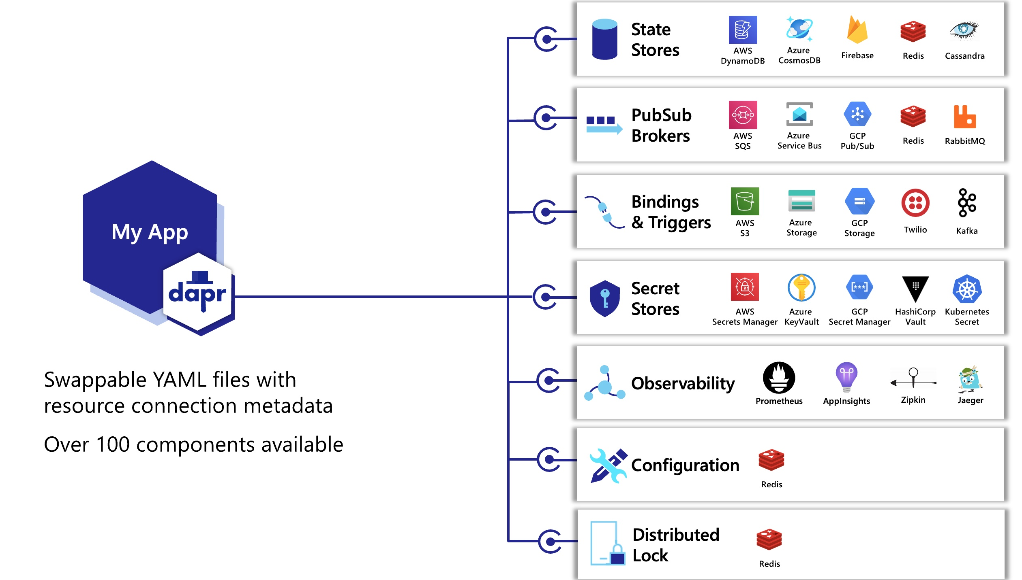
DAPR komponente
Konkretna implementacija gradivnih blokova

Slide 8
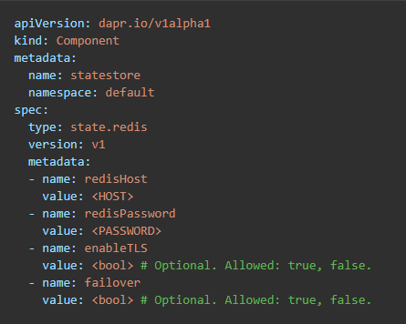
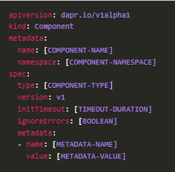
Definicija komponente kroz YAML fajl

Slide 9
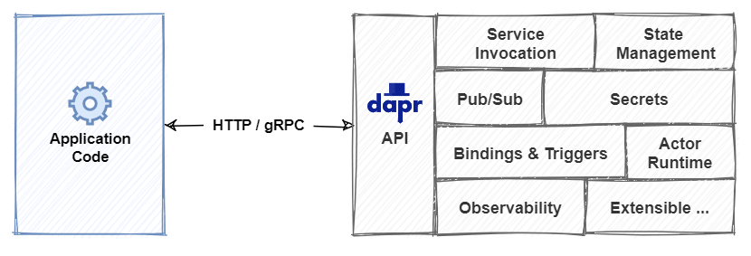
Hosting environment
Self-hosted mode

Slide 10
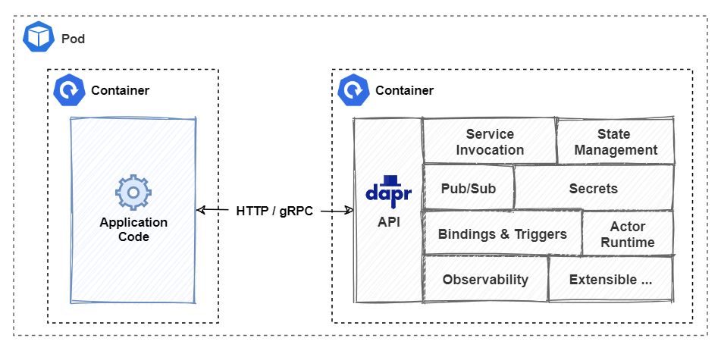
Kontejnerizovano okruženje
Kubernetes hosted DAPR sidecar

Slide 11
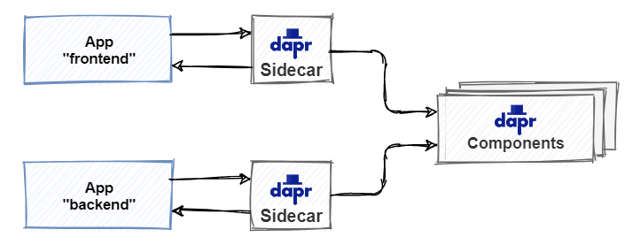
Performanse DAPR-a
Obrazac saobraćaja DAPR-a
Poziv DAPR operacije - najmanje jedan mrežni poziv
Povećanje performansi – forsiranje gRPC-a

Slide 12
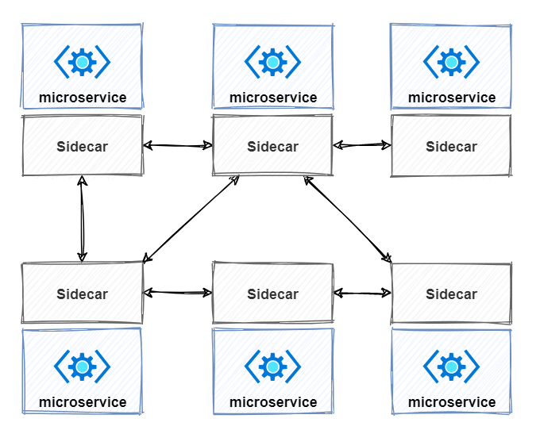
DAPR i servisne mreže
Da li je DAPR servisna mreža?
Sličnost: oboje podrazumevaju sidecar arhitekturu
Razlika: svrha - DAPR pruža distribuirane funkcionalnosti, servisna mreža pruža namenski mrežni infrastrukturni sloj

Slide 13
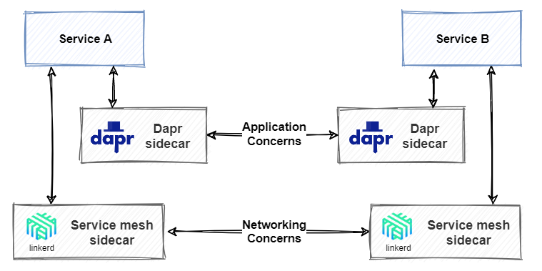
DAPR i servisna mreža zajedno

Slide 14
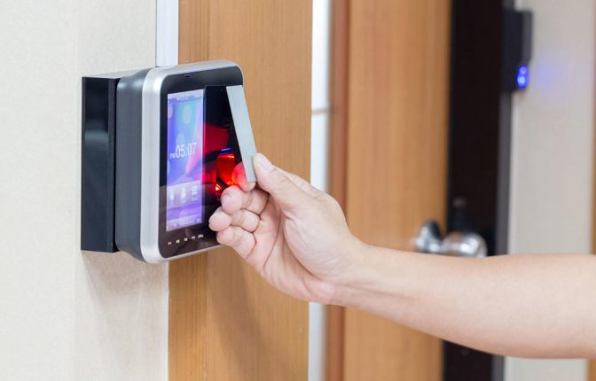
Primer korišćenja DAPR-a Sistem evidentiranja radnog vremena radnika

Slide 15
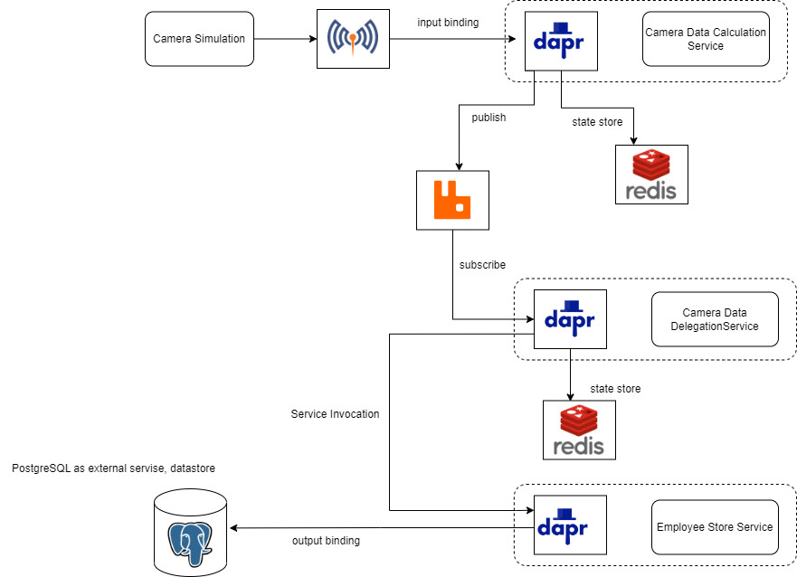
Arhitektura sistema

Slide 16
Input binding

Slide 17
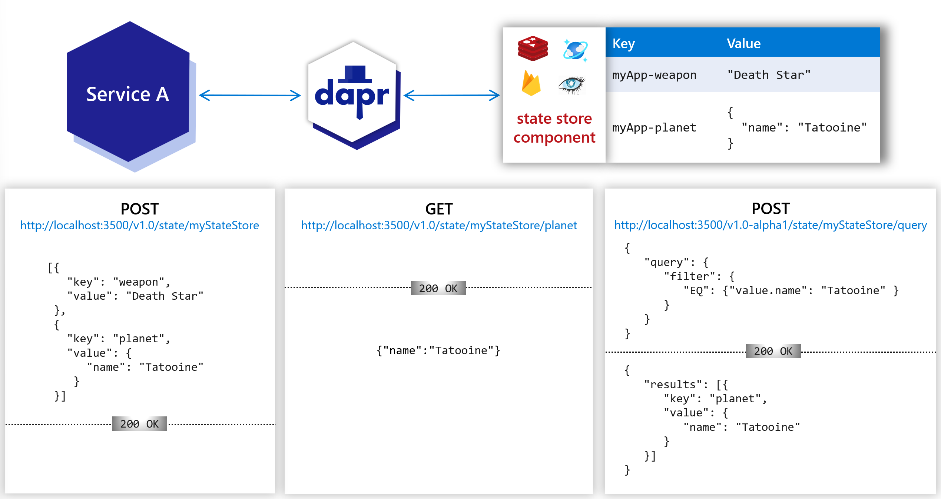
State management
Čuvanje, čitanje i pretraživanje key/value parova iz podržanih state store-ova
State store, tipična primena: korpa u online shop-u, stanje sesije tokom igranja igre...
HTTP POST za čuvanje i izvršenje upita nad key/value parovima
HTTP GET za čitanje vrednosti iza specificiranog ključa

Slide 18
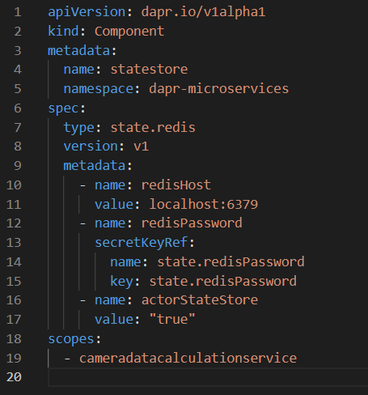
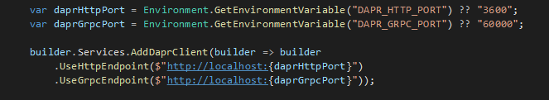
Primena kod Camera Data Calculation service, izrađenog u .Net-u

Slide 19
Big concept
Bring the attention of your audience over a key concept using icons or illustrations

Slide 20
SlidesCarnival icons are editable shapes.
This means that you can:
Resize them without losing quality.
Change line color, width and style.
Isn’t that nice? :)
Examples:

Slide 21
Diagrams and infographics

Slide 22
You can also use any emoji as an icon!
And of course it resizes without losing quality.
How? Follow Google instructions https://twitter.com/googledocs/status/730087240156643328
✋👆👉👍👤👦👧👨👩👪💃🏃💑❤😂😉😋😒😭👶😸🐟🍒🍔💣📌📖🔨🎃🎈🎨🏈🏰🌏🔌🔑 and many more...

